Slide 1
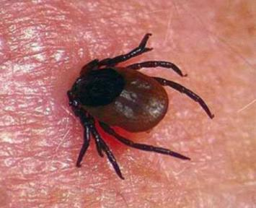
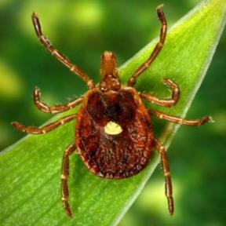
Чем опасен клещ

Slide 2
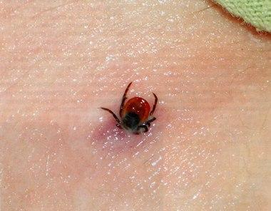
Чем опасен клещ
Клещи — это мелкие паукообразные. Они очень малы по своим размерам, и их обычно бывает трудно заметить до тех пор, пока они не насосутся крови. Но тогда бывает уже поздно. Попадая на тело человека, клещ не сразу впивается в его кожу, а долго ползает, отыскивая наиболее нежные места
(где тонкая кожа).

Slide 3
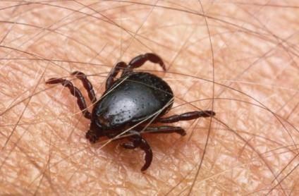
Чем опасен клещ
Чаще всего он впивается в области паха, подмышками, на шее, в области ключиц, на животе и спине. Укус его
совершенно нечувствителен,
т. к. в слюне клеща содержится обезболивающее вещество.

Slide 4
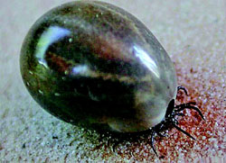
Чем опасен клещ
В отличие от комаров, которые, насосавшись крови, сразу же улетают, клещи присасываются на три-четыре дня. От выпитой крови клещи сильно раздуваются, увеличиваясь в размерах в три-четыре раза, и только потом отпадают.

Slide 5
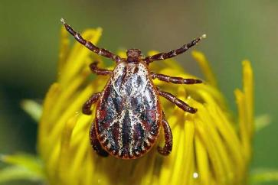
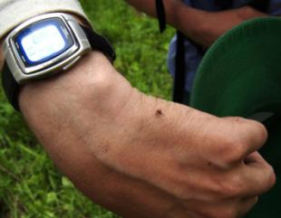
Чем опасен клещ
Опасны клещи не своим укусом, а тем, что они сосут кровь у различных животных, от каждого животного набираются микробов. Потом эти микробы вводятся ими в кровь жертвы.

Slide 6
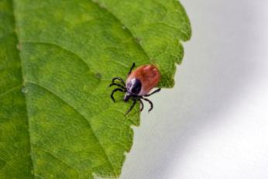
Чем опасен клещ
Наиболее распространенным является лесной клещ. Он является переносчиком клещевого энцефалита — тяжелейшего заболевания центральной нервной системы. Клещи могут передавать не только энцефалит, но и до
30 других тяжелых болезней, в том числе, чуму, туляремию, боррелиоз, бруцеллез, тиф.

Slide 7
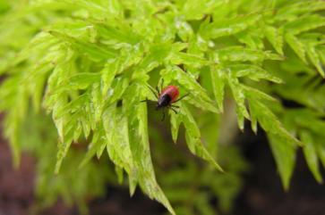
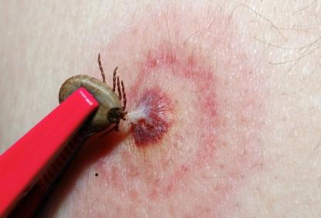
Чем опасен клещ
Важно знать, даже если укус клеща был кратковременным, риск заражения клещевыми инфекциями не исключается. Однако нужно понимать, что наличие инфекции у клеща еще не значит, что заболеет человек.

Slide 8
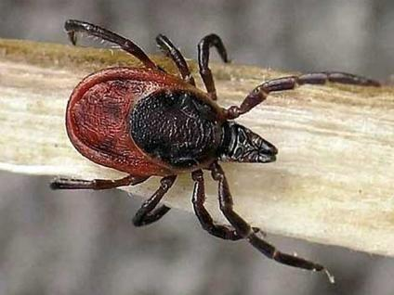
Когда опасен клещ
Наиболее опасен клещ в весенне-летний период, в августе опасность заражения резко снижается, а в сентябре-октябре практически сходит на нет. Наиболее активны клещи утром и вечером, любят затененные влажные места с густым подлеском. На светлых местах их обычно не бывает. Клещи любят находиться вблизи троп, по которым ходят животные (в том числе и мыши). Любят места, где пасется скот, различные вырубки
и глухие места. В жару или дождь клещи прячутся и не нападают.

Slide 9
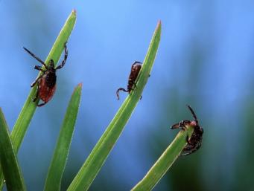
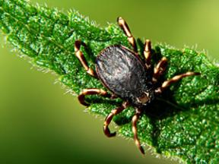
Когда опасен клещ
Не забывайте о том, что клещи ползут снизу вверх. Ошибочно то мнение, что клещи
нападают с деревьев или высоких кустов. Они подстерегают свою «добычу» среди растительности
нижнего яруса леса (обычно высотой не более 1 м).
В высокой траве клещи имеют лучшую защиту от солнечных лучей и больше шансов для нападения.

Slide 10
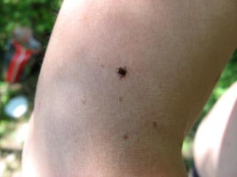
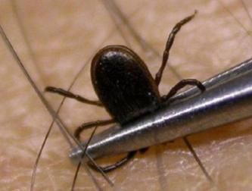
Укусил клещ: что делать?
Укус клеща безболезнен, лишь через сутки или двое возникает ощущение легкой
тянущей боли, так как на месте присасывания развивается местная воспалительная
реакция, иногда с нагноением. Ранка от укуса обычно сильно зудит и очень медленно
заживает.
Заметив укус, можно удалить клеща самостоятельно или обратиться в поликлинику.

Slide 11
Как удалить клеща?
Самостоятельно вытаскивать клещей можно пинцетом, петлей из прочной нитки
(для этого метода нужна сноровка), или пальцами, желательно продезинфицированными
спиртовым раствором. Если клещ уже глубоко впился в тело, на него можно капнуть
растительным маслом, вазелином, чем-то обволакивающим и перекрывающим доступ
воздуха.

Slide 12
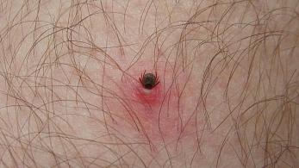
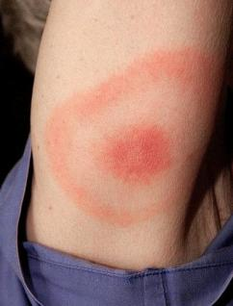
Как удалить клеща?
Вытаскивать клеща нужно слегка покачивая его из стороны в сторону, а затем
постепенно вытягивая. Если хоботок оторвался и остался в коже, то его удаляют
прокаленной на пламени и остуженной иглой как занозу. Даже, если вы не полностью
удалите паразита, и под кожей останется хоботок, интоксикация вирусом будет проходить медленнее.

Slide 13
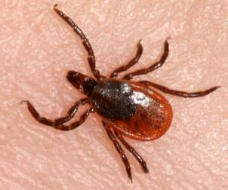
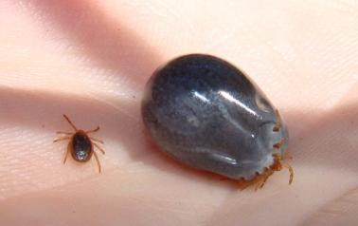
Первая помощь
При оказании первой помощи при укусе клеща избегайте всякого контакта с паразитом, поскольку опасность передачи инфекции существует и реальна. Старайтесь не допустить соприкосновения мест, где присосался клещ, со слизистыми оболочками глаз, рта и носа.

Slide 14
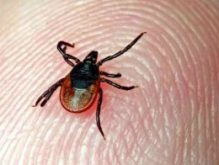
Что делать c клещом после удаления?
Важно знать, что уничтожать снятых клещей, раздавливая их пальцами, ни в коем
случае нельзя, так как при случайном раздавливании клеща может произойти заражение в результате втирания в кожу или слизистые оболочки со слюной или тканями клеща возбудителя инфекции.

Slide 15
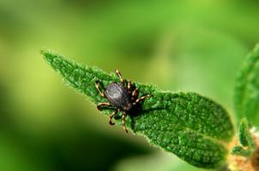
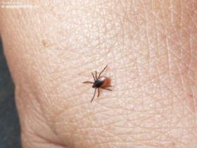
После удаления клеща
После удаления клеща место присасывания следует обработать йодом, зеленкой
или тщательно вымыть с мылом. Само насекомое необходимо отвезти на исследование на зараженность его клещевыми инфекциями. Если вы точно не сможете отвезти клеща на анализ, сожгите его или залейте кипятком.

Slide 16
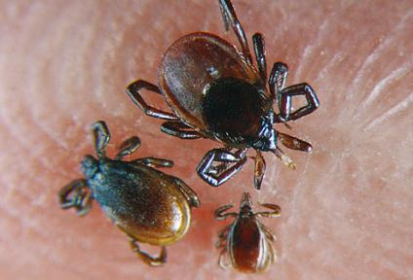
Анализ клеща
Анализ клеща нужен для спокойствия - в случае отрицательного результата, и
бдительности - в случае положительного.

Slide 17
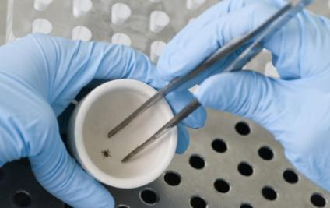
Как и куда отвезти клеща на анализ?
Клеща следует поместить в небольшой стеклянный флакон вместе с кусочком ваты, слегка смоченным водой. Обязательно закройте флакон плотной крышкой и храните его в холодильнике. Если такой возможности нет, поместите клеща просто в коробочку или заверните в марлю и постарайтесь сохранить его живым. Для
микроскопической диагностики клеща нужно доставить в лабораторию живым. Для ПЦР-
диагностики пригодны даже отдельные фрагменты клеща.

Slide 18
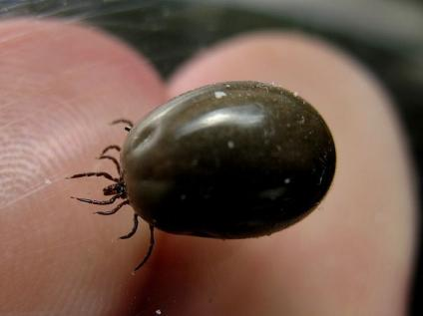
Сдавать кровь
Самый верный способ определить наличие заболевания – сдать анализ крови. Сдавать кровь сразу после укуса клеща не надо,
т.к. анализы ничего не покажут.
Не ранее, чем через 10 дней, можно исследовать кровь на клещевой энцефалит и боррелиоз методом ПЦР. Через две недели после укуса клеща - на антитела (IgM) к вирусу клещевого энцефалита. На антитела (IgM) к боррелиям (клещевой боррелиоз) - через три недели.

Slide 19
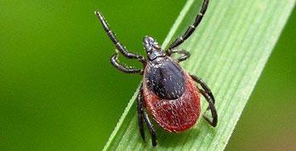
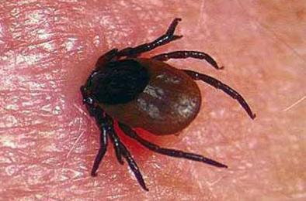
Если клещ инфицирован
Если клещ инфицирован боррелиями, то для профилактики развития боррелиоза врач назначит вам антибактериальные препараты. Если – вирусом клещевого энцефалита, вам будет рекомендовано введение иммуноглобулина против клещевого
энцефалита (он содержит готовые антитела) в течение первых 4 суток после укуса.
Введение иммуноглобулина значительно снижает вероятность возникновения заболевания, но не может исключить его полностью. Поэтому в течение 2–х недель врачи
будут наблюдать за состоянием вашего здоровья.

Slide 20
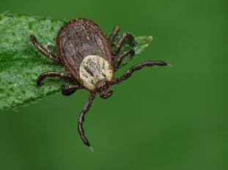
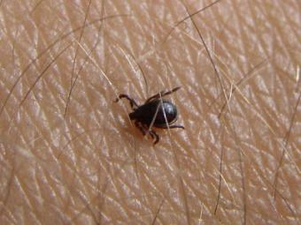
Профилактика укусов клеща
Одним из средств профилактики клещевого энцефалита является вакцинация. При соблюдении схемы вакцинации заболевания крайне редки и, как правило, протекают в легкой форме. Однако прививки нужно делать вовремя – за несколько месяцев до начала сезона или до предполагаемой прогулки по лесам. Именно столько времени
требуется организму, чтобы «накопить» достаточное число антител к инфекциям и привести иммунитет в полную боеготовность.

Slide 21
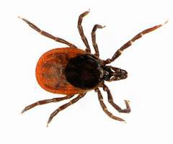
Профилактика укусов клеща
Существует так называемая экстренная вакцинация, но ее эффект наступит тоже не сразу – через полтора месяца. То есть, если вы сделаете уколы в мае, то к середине июля вы «накопите иммунитет». Нужно
учитывать, что вакцина защищает только от клещевого энцефалита.

Slide 22
Профилактика укусов клеща
Для профилактики укусов клещей обычно рекомендуют надевать для походов в лес специально подобранную одежду, защищающую большую часть тела и плотно
прилегающую к обуви и запястьям рук, чтобы клещи не могли проползти под нее. На
голове желателен капюшон или другой головной убор
(например, платок, концы которого следует заправлять под воротник).

Slide 23
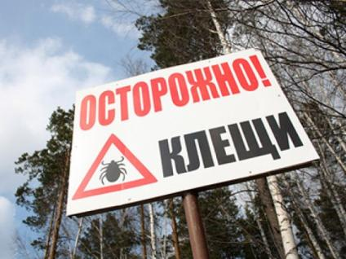
Профилактика укусов клеща
Лучше, чтобы одежда была светлой и однотонной, так
как клещи на ней более заметны. Ношение специальных комбинезонов действительно эффективно, но летом в них жарко. И всѐ-таки важно постараться одевать максимально закрытую одежду.

Slide 24
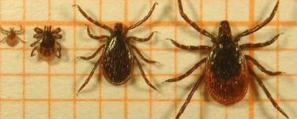
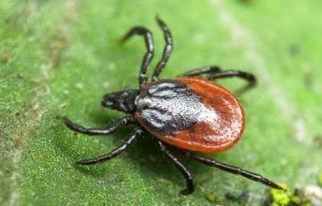
Профилактика укусов клеща
Сейчас в продаже есть много средств для отпугивания насекомых. Нужно взять себе за правило, отправляясь в лес, пользоваться репеллентными средствами, на которых написано «от клещей», комариные репелленты не эффективны.
Самое главное – постараться не допустить присасывания клещей. Важно помнить,
что плотно клещ присасывается спустя 1-1,5 часа после попадания на тело.

Slide 25
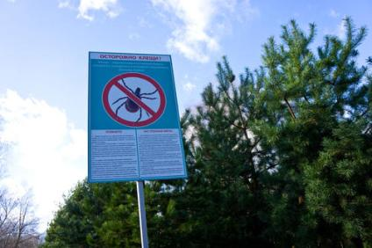
Профилактика укусов клеща
При прогулке по лесной дороге, не срывайте веток или специально не оттягивайте их. Этим действием вы стряхиваете на себя и на проходящего сзади человека наибольшее количество клещей.
После прогулки обязательно тщательно осматривать себя, потому что укус клеща, особенно самца, можно и не почувствовать или спутать с комариным.

Slide 26
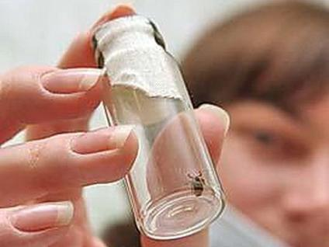
Симптомы для обязательного обращения к врачу!
Если после укуса у вас:
- образовалось красное пятно на месте ранки от укуса,
- повысилась температура,
- появилась ломота в мышцах и суставах,
- вы стали бояться света,
- появилась сыпь на теле
Немедленно обратитесь к врачу!
Не забывайте, что в случае возникновения вопросов Вы всегда можете
проконсультироваться у своего участкового врача.

Slide 27
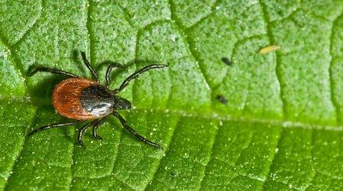
Соблюдайте правила предосторожности,
и тогда отдых будет безопасным и подарит Вам только хорошее настроение!

Slide 29
Презентацию подготовила Сироштанова Е.А.,
МБОУ СОШ №76, п. Гигант, 2014 год

